Slide 1
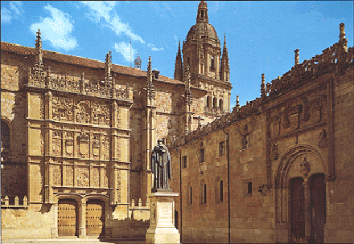
LA UNIVERSIDAD
De salamanca

Slide 2
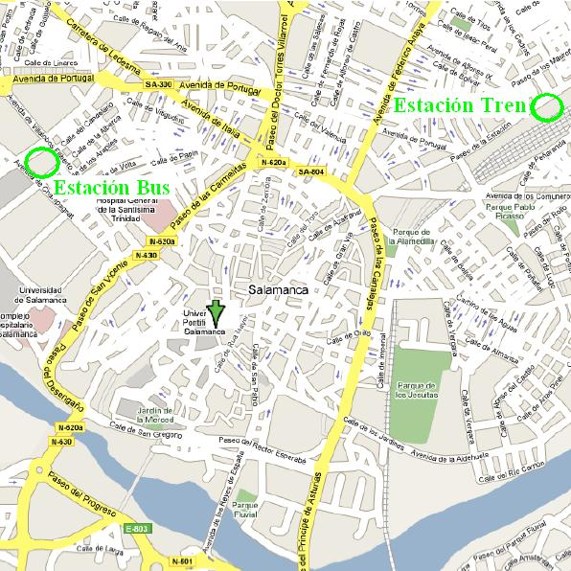
¿Dónde se sitúa la Universidad?

Slide 3
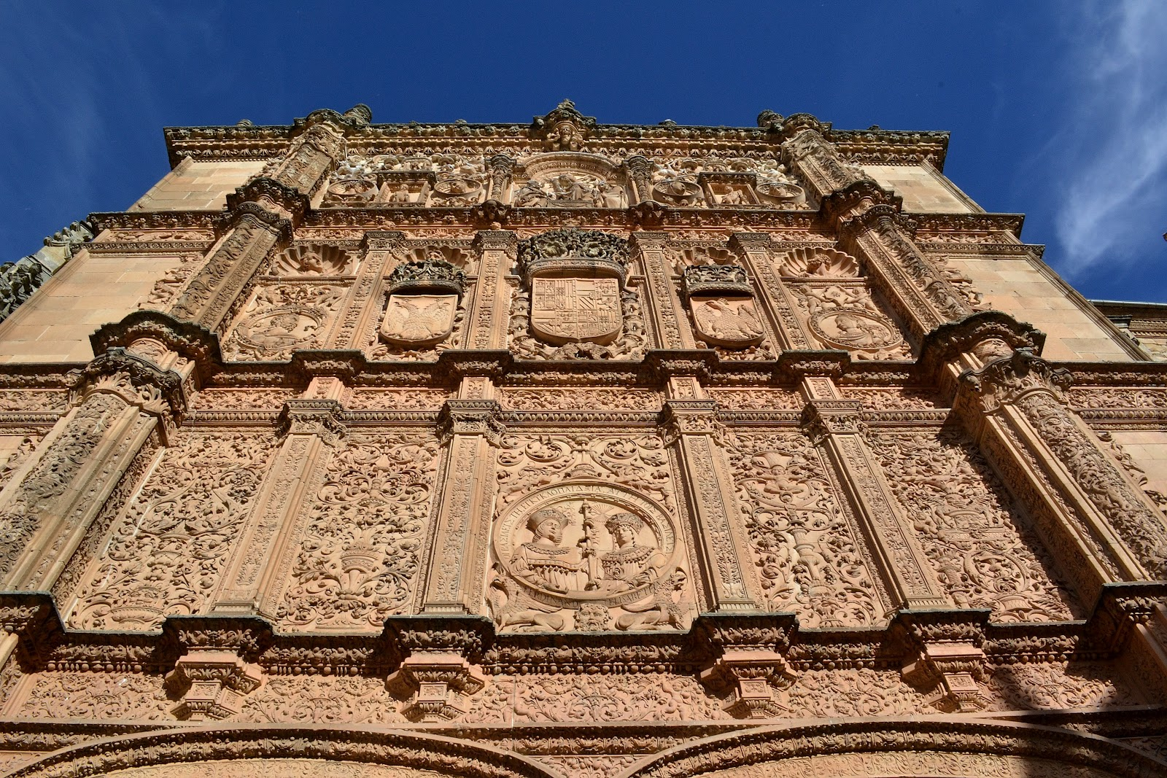
Es la más antigua de España y una de las más antiguas de Europa .

Slide 4
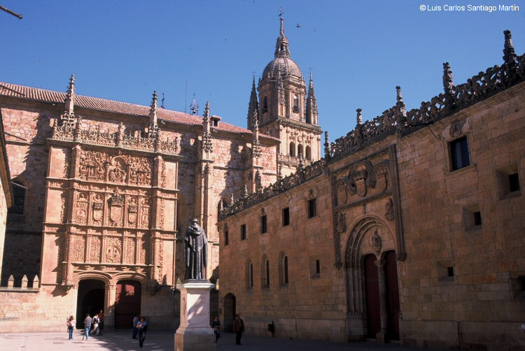
Por esta Universidad han pasado muchos alumnos y profesores como Fray Luis de León, Francisco de Vitoria…

Slide 5
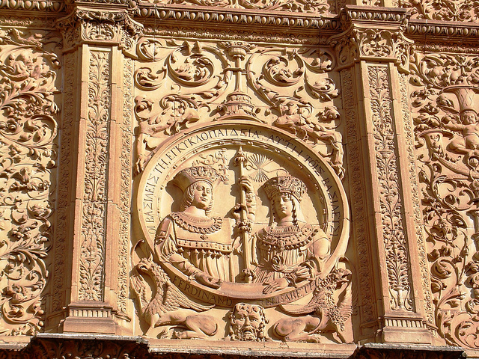
Un dato muy curioso es que en la fachada aparecen los Reyes Católicos.

Slide 6
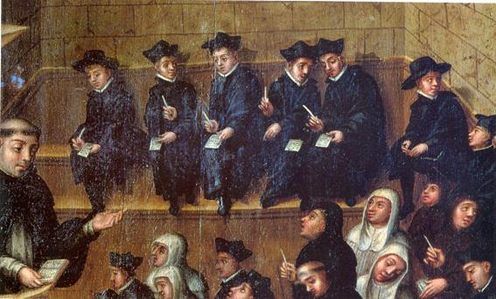
Resulta que a los nuevos estudiantes los llamaban los nevados, porque los estudiantes veteranos, les escupían

Slide 7
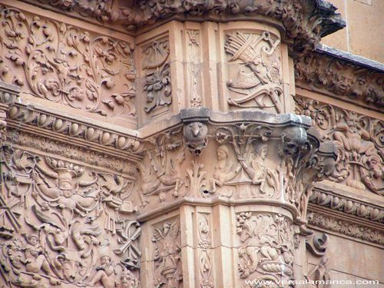
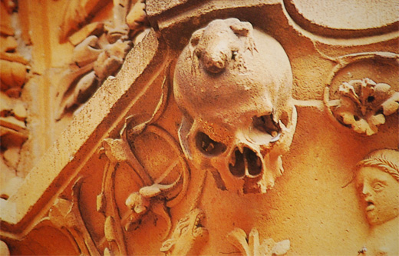
Los estudiantes, para tener buena nota, tenían que buscar en la fachada “La Rana”, que se situaba encima de una calavera.

Slide 8
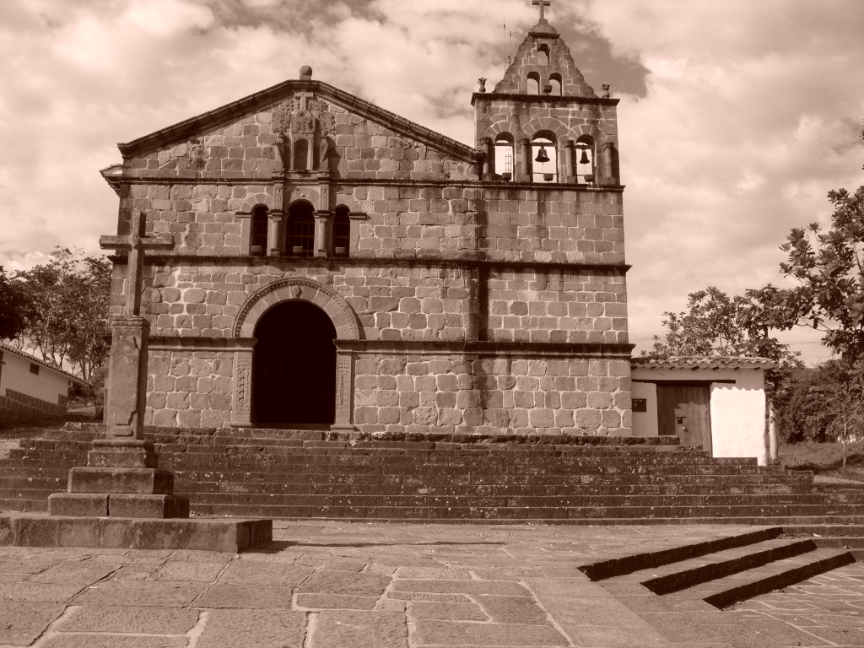
La víspera del examen, se encerraban en la capilla de Santa Bárbara para estudiar toda la noche.

Slide 9
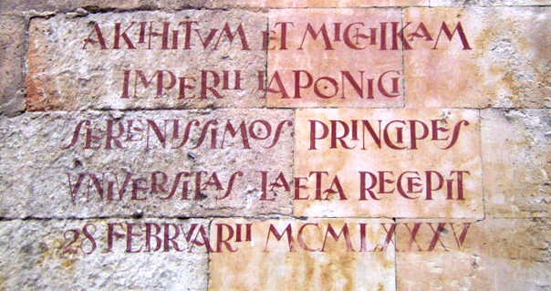
Entonces si conseguían sacarse el título de doctor, pintaba en las paredes con sangre de toro, a esto se le llamaba vítores.

Slide 10
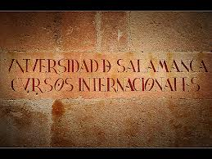
EVA RAMOS CALVO 1º ESO 2, Nº17

